Slide 1
Кейс 4
Истомин К.Н.

Slide 2
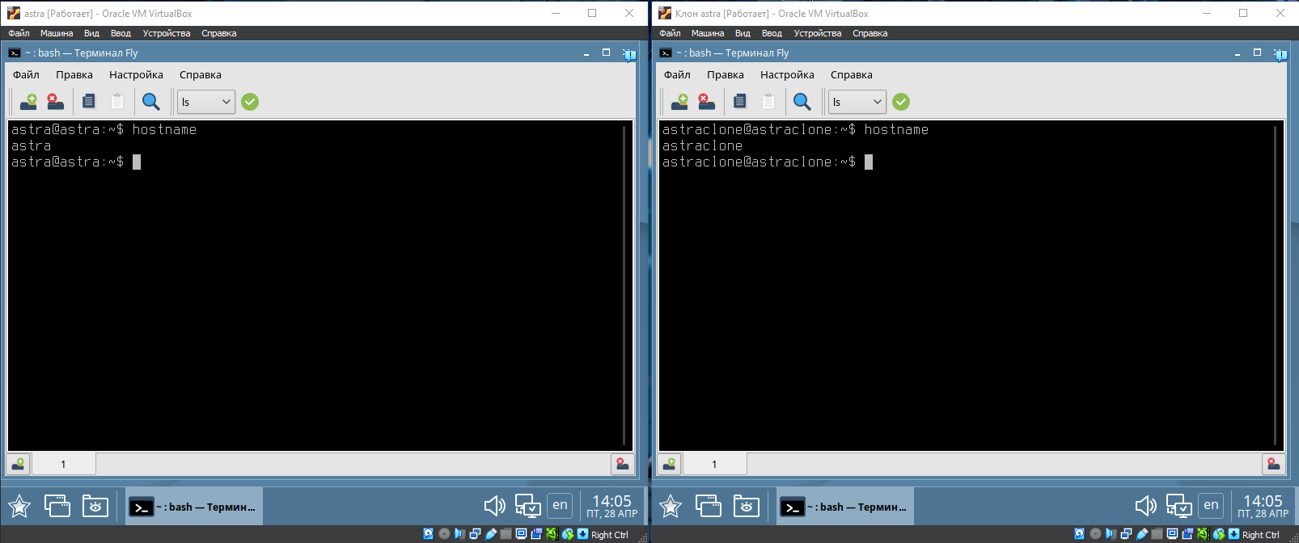
Создание ВМ1 и ВМ2 и проверка hostname

Slide 3
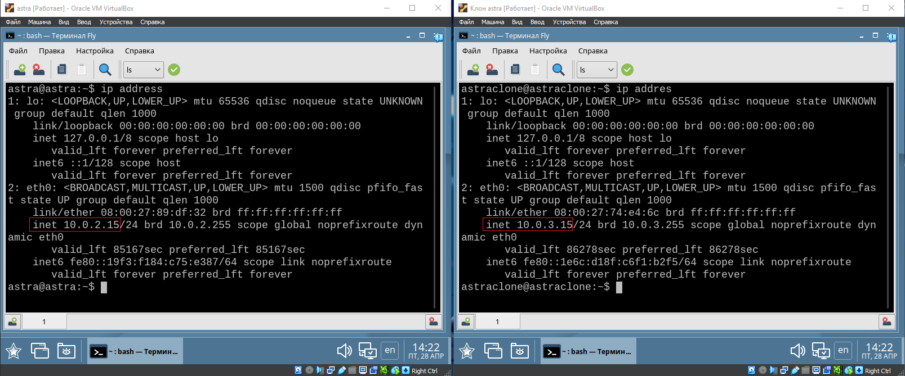
Проверка IP

Slide 4
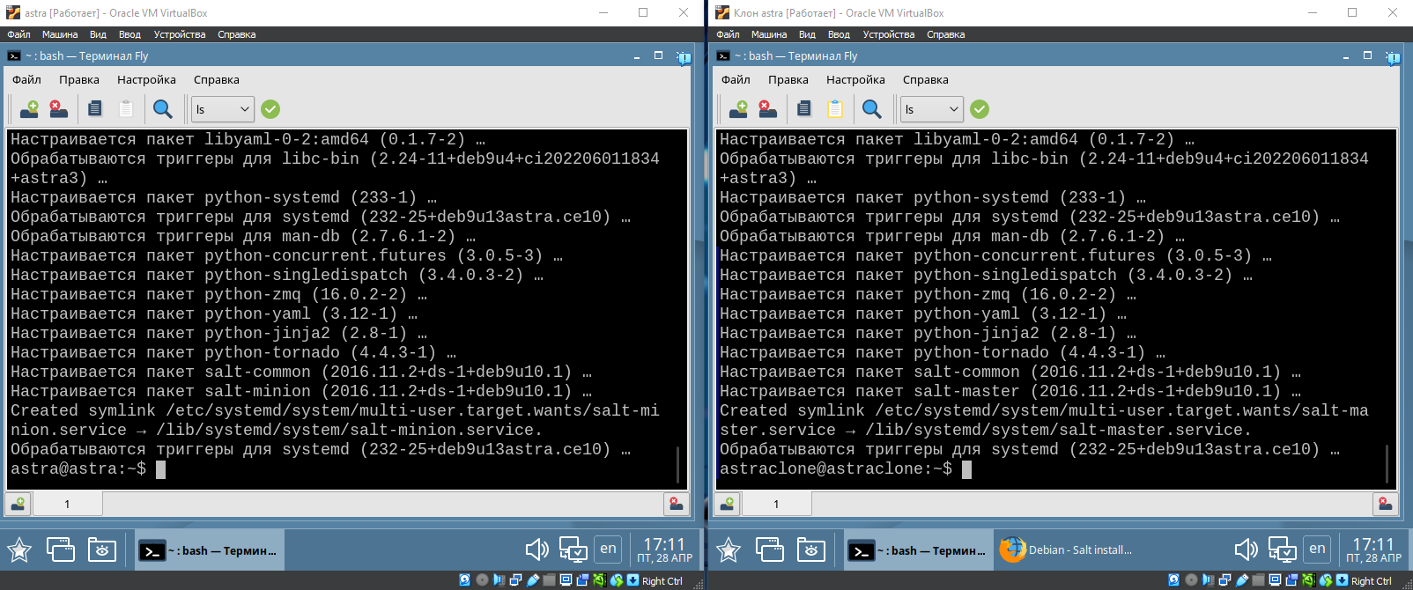
Установка master и minion

